Slide 1


Slide 2
Metody ordynacji bezpośredniej

Slide 3
Ordynacja i regresja w jednym
#Przedstawiają zmienne środowiskowe w sposób aktywny (dodanie do analizy zmiennych środowiskowych modyfikuje rozmieszczenie punktów w przestrzeni ordynacyjnej)
#Przy ordynacji pośredniej pasywne nakładanie zmiennych (po dodaniu do analizy zmiennych środowiskowych brak modyfikacji rozmieszczenia punktów w przestrzeni ordynacyjnej)
Redundancy analysis (RDA) ≡ constrained or canonical PCA
Canonical correspondence analysis (CCA) ≡ constrained CA

Slide 4
CCA (Canonical Correspondence Analysis)
Dobra do analizy długich gradientów (<2SD)
Co nam daje:
#Odległości pomiędzy próbami (site scores), czyli podstawowy gradient zmienności
#Odległości między gatunkami (species scores), czyli lokalizacja optimów występowania gatunków w przestrzeni w zależności od lokalizacji prób (sites)
#Dodatkowo – odległości środowiskowe (biplot scores), które definiują przestrzeń gradientu

Slide 5
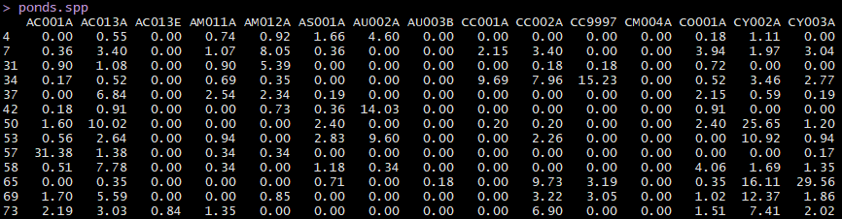
CCA w R
#W kolumnach obiektu ponds.spp zawarto nazwy 48 gatunków niesporczaków (wyrażone kodami), stwierdzone w 30 próbach wody (wiersze). Dane w komórkach zawierają biomasę każdego gatunku w każdej próbie
#Obiekt ponds.env zawiera zbiór parametrów fizykochemicznych wody, również obliczone dla każdej z 30 prób

Slide 6
#Pełny zapis CCA:
ponds.cca<-cca(ponds.spp~pH+Conductivity+
Alkalinity+TP+SiO2+NO3+Na+K+Mg+Ca+Cl+SO4+
Chla+Secchi+Maxdept, data=ponds.env)
#Skrócona forma zapisu
ponds.cca<-cca(ponds.env~., data=ponds.env)

Slide 7
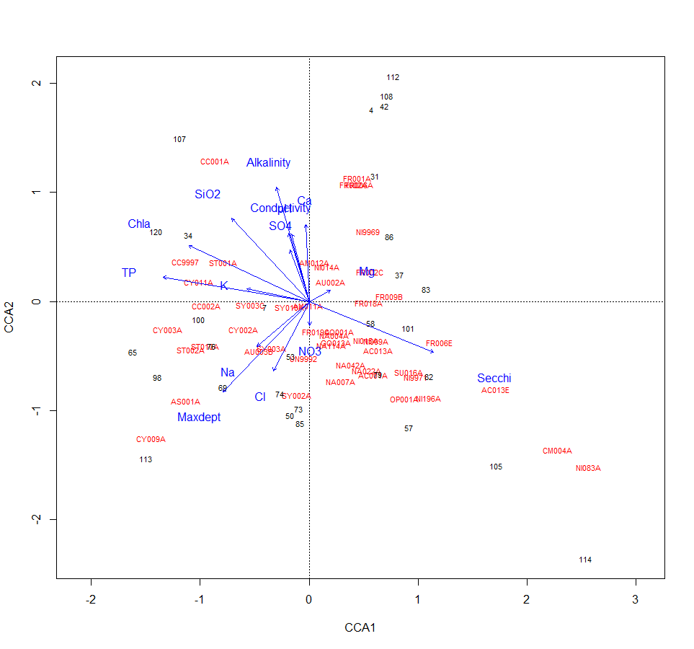
Wykres
plot(ponds.cca)
CCA triplot:
Ciągłe zmienne środowiskowe (strzałki)
Próby jako czarne liczby
Gatunki na czerwono

Slide 8
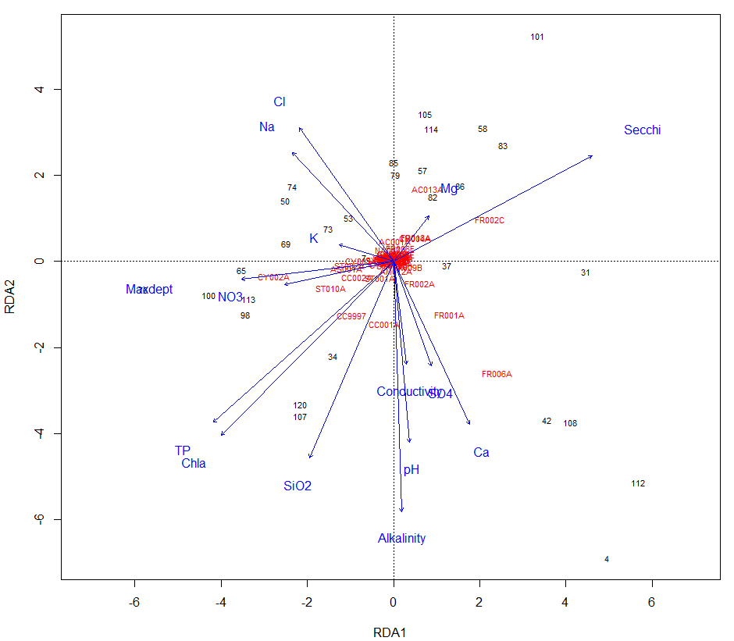
RDA (ReDundancy Analysis)
Dobra do analizy krótkich gradientów (>2SD)
ponds.rda<-rda(ponds.spp~., data=ponds.env)
plot(ponds.rda)

Slide 9
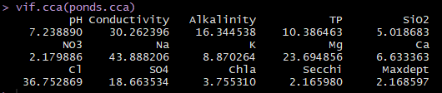
Ustalenie ważności zmiennych
#Variance Inflation Factors – duże wartości VIF dla zmiennych świadczą o dużej sile korelacji tych zmiennych z innymi
vif.cca(ponds.cca)
#Wyrzucamy z zestawu cechy o największych wartościach VIF (powyżej 10)

Slide 10
#Dlaczego powyżej 10?
#Bo tak jest umownie przyjęte, ale niektórzy autorzy w finalnym modelu nie uwzględniają predyktorów już przy wartościach VIF>5:
”To check for collinearity between independent variables, variance inflation factors (VIF) were calculated using the corvif function in the AED package in R” - Zuur et al. (2009)
„VIF above 5 indicate high multicollinearity between independent variables (Sileshi 2014). While many biomass studies include variables that are highly correlated (e.g., diameter and height), we avoided this to ensure that the parameter estimates represented causal relationships as closely as possible - Forrester et al. (2017)

Slide 11

#Wyrzucamy z zestawu cechy o największych wartościach VIF
colnames(ponds.env)
ponds2<-ponds.env[-c(2,3,4,7,9,11,12)]
colnames(ponds2)
#Na podstawie VIF, cechy w ponds2 w największym stopniu wpływają
na biomasę niesporczaków.

Slide 12
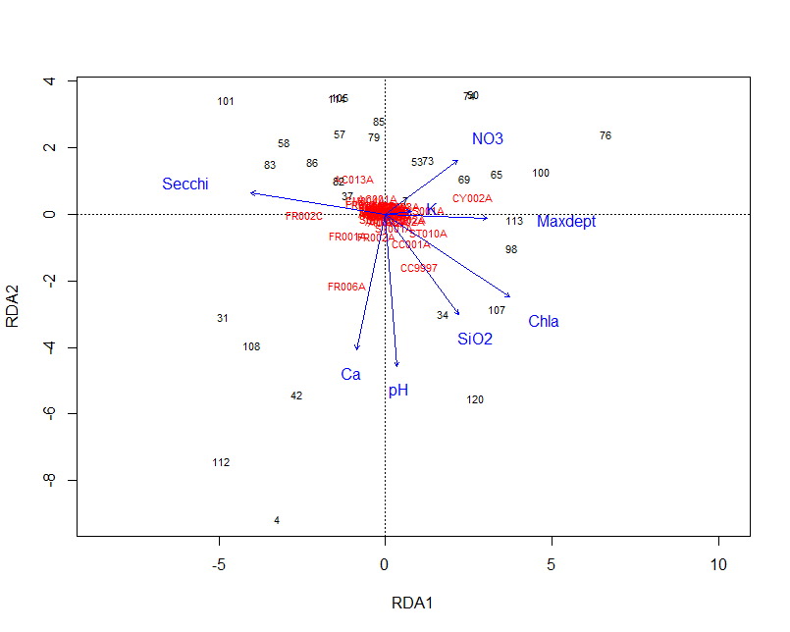
#Wniosek z analizy VIF – do naszego CCA powinniśmy użyć mniej predyktorów
#Zróbmy więc CCA z mniejszą liczbą zmiennych:
ponds.cca2<-cca(ponds.spp~., data=ponds2)
plot(ponds.cca2)

Slide 13
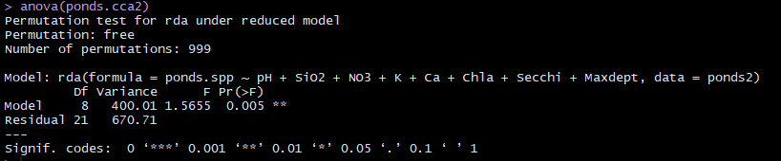
#Okej, ale czy nasz model jest istotny statystycznie?
#Istotność modelu można sprawdzić wykonując analizę PERMANOVA:
anova(ponds.cca2)
#Okej, model istotny, ale jak sprawdzić, które zmienne istotnie wpływają na biomasę niesporczaków?
Notes:
j.w.

Slide 14
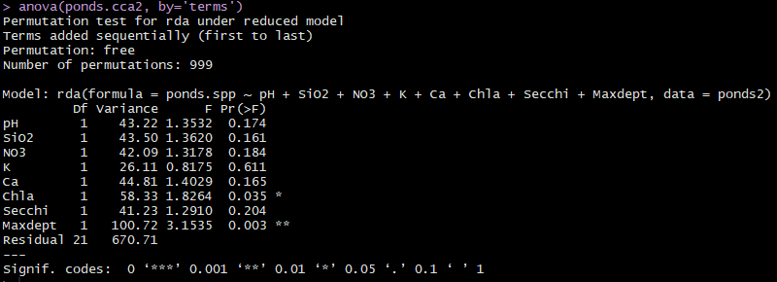
anova(ponds.cca.final, by='terms')
#Wychodzi, że tylko dwa predyktory są istotne, ale czy ten model najlepiej opisuje wpływ właściwości fizykochemicznych na biomasę niesporczaków?
Notes:
j.w.

Slide 15
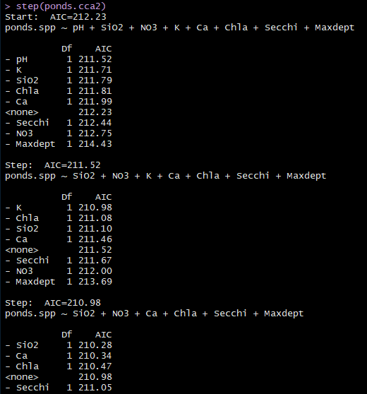
#Aby to sprawdzić, trzebaby przeprowadzić krokową selekcję zmiennych i na podstawie najmniejszego AIC wybrać model, który najlepiej opisuje zależność
#do tego służy vegan::step()
step(ponds.cca2)
NIEMNIEJ JEDNAK,
JEST TO
NIEBEZPIECZNE
NARZĘDZIE!!!

Slide 16
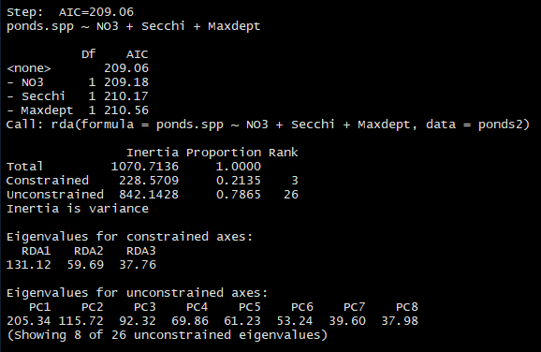
#Model finalny:

Slide 17
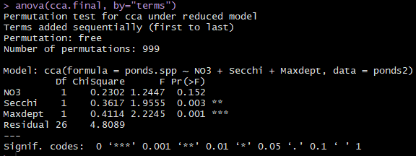
#Zróbmy więc CCA z trzema predyktorami, uwzględnionymi w modelu finalnym:
cca.final<-cca(ponds.spp~NO3 + Secchi + Maxdept, data=ponds2)
plot(cca.final)
#i PERMANOVA
anova(cca.final, by="terms")

Slide 18
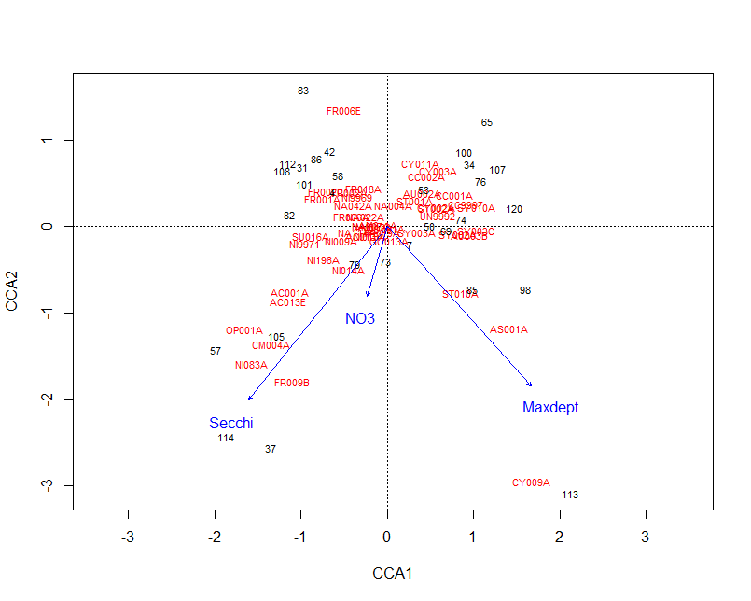
#Tylko przezroczystość i głębokość wody istotnie wpływa na biomasę niesporczaków
Notes:
j.w.

Slide 19

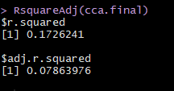

#Ale ile procent zmienności wyjaśniają nasze modele?
#Obliczmy ich R2 i porównajmy ze sobą
#Rodzi się więc pytanie…
…jak byście mieli do wyboru model bardziej skomplikowany z większą ilością predyktorów i większym R2
…oraz model prostszy z mniejszą liczbą bardziej istotnych predyktorów, ale z mniejszym R2
…to co byście wybrali?

